Slide 1
Enums
Algo más que constantes encapsuladas

Slide 2
Enums
Mediante enums podemos reemplazar código como este:
public static final int IZQUIERDA = 0;
public static final int DERECHA = 1;
public static final int CENTRO = 2;
public static final int JUSTIFICADO = 3;
Por código como este:
public enum Alineacion {
IZQUIERDA, DERECHA, CENTRO, JUSTIFICADO
}

Slide 3
Enums
Así, en lugar de escribir:
int alineacion = IZQUIERDA;
Escribimos:
Alineacion alineacion = Alineacion.IZQUIERDA;

Slide 4
Enums
En este ejemplo, el principal beneficio de usar enums es que a la variable 'alineacion' no le podemos asignar ningún valor que no esté definido en la enum.
En cambio, sin enums, el compilador no se quejará si por error asignamos un entero, por ejemplo, el 4:
int alineacion = 4; // 4 es un valor entero, el compilador
// no se queja, pero no es una
// constante que hubieramos contemplado

Slide 5
Enums
El uso anterior de las enums es muy interesante, pero la verdadera potencia no es utilizarlas como una mera encapsulación de constantes.
Es posible añadir métodos y atributos a una enum, como si de una clase se tratara. De hecho, el compilador las convierte en clases.
Es incluso posible hacer que una enum implemente una interfaz.

Slide 6
Enums
Veamos el siguiente ejemplo:
public enum Coche {
  FERRARI("F50", 4700),
  LAMBORGHINI("Murcielago", 6000),
  PORSCHE("959", 2850);
  private Coche(String modelo, int cilindrada) { this.modelo = modelo;
  this.cilindrada = cilindrada;
  }
  public final String modelo;
  public final int cilindrada;
}

Slide 7
Enums
En este ejemplo la enum Coche actúa como una clase con un número limitado de instancias ya creadas (3 singleton's).
Como vemos, lo que tenemos aquí no son 3 simples constantes, sino 3 objetos.
public enum Coche {
  FERRARI("F50", 4700),
  LAMBORGHINI("Murcielago", 6000),
  PORSCHE("959", 2850);
  private Coche(String modelo, int cilindrada) {
  this.modelo = modelo;
  this.cilindrada = cilindrada;
  }
  public final String modelo;
  public final int cilindrada;
}

Slide 8
Enums
Por ejemplo, podríamos tener la siguiente clase cliente, en cuyo método main se crea la referencia coche y hace que apunte a la instancia FERRARI:
public class TestCoche {
public static void main(String[] args) {
Coche coche = Coche.FERRARI;
}
}

Slide 9
Enums
Para obtener la cilindrada del FERRARI, podríamos hacer lo siguiente:
public class TestCoche {
public static void main(String[] args) {
Coche coche = Coche.FERRARI;
int cilindrada = coche.cilindrada;
}
}

Slide 10
Enums
Si la construcción de determinados objetos conlleva un tiempo considerable, utilizar enums puede ser ventajoso, ya que se crean al inicio y después están siempre disponibles para su uso.
Así, mediante el siguiente ejemplo podemos comprobar que siempre obtenemos la misma instancia de FERRARI:
public class TestCoche {
public static void main(String[] args) {
Coche coche = Coche.FERRARI;
Coche coche2 = Coche.FERRARI; System.out
.println("coche == coche2: " +
(coche==coche2));
}
}

Slide 11
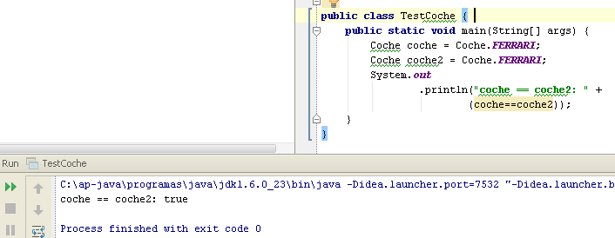
Enums
Salida:

Slide 12
Enums
Otras características de las enums
A diferencia de las clases, las enums:
  Se pueden utilizar en instrucciones switch.
  Permiten efectuar comparaciones con el operador '==‘
Es posible obtener un array con todos los valores de una enum con el método estático values(). Así una llamada a Coche.values() devolverá el array siguiente:
{FERRARI, LAMBORGHINI, PORSCHE}

Slide 13
Enums
Una factoría basada en enums
Supongamos que necesitamos crear una clase factoría que sea capaz de generar productos de dos tipos diferentes: productos basados en Excel y productos basados en Pdf.
Cada vez que solicitemos uno de estos productos, la factoría tiene que retornar una instancia nueva (no pueden ser singleton’s).

Slide 14
Enums
Una factoría basada en enums
La ventaja de utilizar una factoría, en lugar de permitir que el cliente creé instancias mediante el operador new, es que devolvemos al cliente los objetos deseados pero a través de una referencia del tipo base.
Esto evita que el código cliente quede ligado a las subclases, dándonos la libertad de poder modificarlas o renombrarlas en un futuro sin que su código se vea afectado.
Principio de ocultación: encapsular y ocultar lo máximo posible aquello que no necesite ser parte de la interfaz pública de una clase, es decir, que sea implementación.

Slide 15
Enums
Una factoría basada en enums
Para los productos tenemos la siguiente jerarquía de herencia:
public class Producto {
private String nombre;
public String getNombre() { return nombre; }
public void setNombre(String nombre) {
this.nombre = nombre;
}
}
public class ExcelProducto extends Producto {
}
public class PdfProducto extends Producto {
}

Slide 16
Enums
Una factoría basada en enums
La clase factoría puede implementarse mediante una enum como la siguiente:
public enum ProductoFactory {
Excel("Excel"),
Pdf("Pdf");
private ProductoFactory(String tipo) { this.tipo = tipo; }
@Override public String toString() { return tipo; }
public Producto get() {
switch(this) {
case Excel: return new ExcelProducto();
case Pdf: return new PdfProducto();
default: throw new RuntimeException("Producto inexistente"); }
}
private String tipo;
}

Slide 17
Enums
Una factoría basada en enums
Notad que para solicitar un producto a la enum se debe utilizar el método get(), el cual crea cada vez una instancia diferente del producto solicitado.
public enum ProductoFactory {
...
public Producto get() {
switch(this) {
case Excel: return new ExcelProducto();
case Pdf: return new PdfProducto();
default: throw new RuntimeException("Producto inexistente");
}
}
private String tipo;
}

Slide 18
Enums
Una factoría basada en enums
La siguiente clase cliente utiliza la factoría enum para crear dos productos Excel. También comprueba que efectivamente se trata de instancias diferentes:
public class TestProductoFactory {
public static void main(String[] args) {
Producto producto = ProductoFactory.Excel.get();
System.out.println("La clase del producto es: " +
producto.getClass().getSimpleName()); System.out.println("Representacion String del producto: " +
ProductoFactory.Excel.toString());
Producto producto2 = ProductoFactory.Excel.get();
System.out.println("producto == producto2: " +
(producto == producto2));
}
}

Slide 19
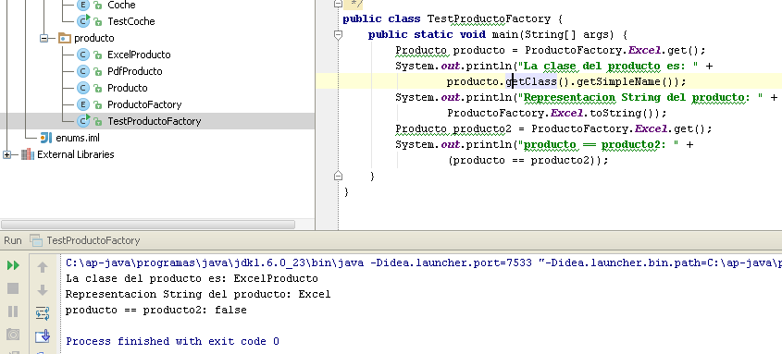
Enums
Una factoría basada en enums
Salida:

